Slide 1






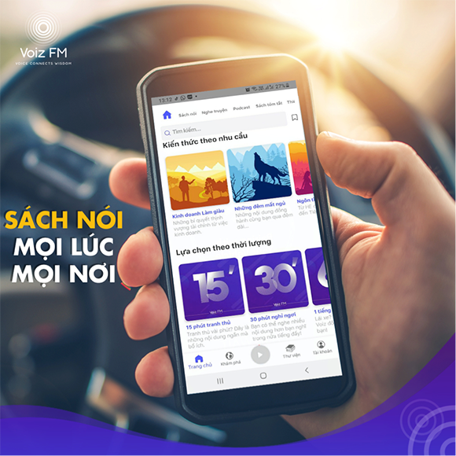
PHÁT TRIỂN PHẦN MỀM NGHE NÓI VÀ ĐỌC SÁCH ĐIỆN TỬ TRÊN THIẾT BỊ DI ĐỘNG

Slide 2
GIỚI THIỆU
Ứng dụng nghe – nói và đọc sách điện tử được phát triển nhằm mang lại trải nghiệm cho người dùng trải nghiệm đọc sách hiện đại, hoạt động và thuận tiện mọi lúc, mọi nơi. Phần mềm cho phép người dùng đọc sách điện tử (ebook) trực tiếp trên điện thoại
Ứng dụng hướng tới việc kết hợp giải trí và học tập , phù hợp với mọi trẻ tuổi, đặc biệt là học sinh – sinh viên, góp phần thúc đẩy thói quen đọc sách và phát triển kỹ năng ngôn ngữ trong thời đại số.

Slide 3

MỤC TIÊU
MỤC TIÊU CHUNG
Xây dựng ứng dụng thực tế kết hợp nghe sách nói và đọc sách điện tử.
Mang lại trải nghiệm đọc phong phú, hỗ trợ đa nền tảng (Android, iOS).
Sử dụng React Native để tối ưu hiệu năng và tính linh hoạt.
Ứng dụng hướng đến việc học tập, giải trí và rèn luyện ngôn ngữ mọi lúc, mọi nơi.
MỤC TIÊU KỸ THUẬT
Thiết kế hệ thống & cơ sở dữ liệu tương thích với chức năng ứng dụng.
Đảm bảo mở rộng, linh hoạt, bảo mật dữ liệu người dùng.
Xây dựng Backend bằng NestJS + SQL sever để xử lý và lưu trữ dữ liệu.
Nghiên cứu & ứng dụng Recommendation System → cá nhân hóa gợi ý sách dựa trên hành vi người dùng.

Slide 4

PHẠM VI NGHIÊN CỨU
Đối tượng: học sinh, sinh viên, người đi làm.
Nguồn sách: miễn phí / Creative Commons.
Chức năng: đọc, nghe, luyện nói, quản lý người dùng.
Không bao gồm: giao dịch tài chính, mạng xã hội.

Slide 5
CƠ SỞ LÝ THUYẾT
Ebook và công nghệ đọc – nghe:
Ebook (Electronic Book): Sách điện tử có thể đọc trên thiết bị di động.
Text-to-Speech (TTS): Chuyển văn bản → giọng nói tự nhiên.
Speech-to-Text (STT): Nhận dạng giọng nói → văn bản, giúp đánh giá phát âm.
1.
lý thuyết hệ thống:
Mô hình Client – Server.
Cấu trúc 3 lớp (Presentation – Business – Data Access) trong ứng dụng.
Nguyên tắc bảo mật, toàn vẹn dữ liệu, phản hồi nhanh.
2.

Slide 6
PHÂN TÍCH YÊU CẦU
Chức năng chính:
Quản lý người dùng.
Quản lý thư viện sách.
Đọc – nghe – luyện nói.
Lưu tiến độ và đồng bộ dữ liệu
Phi chức năng:
Ứng dụng < 50MB.
Bảo mật dữ liệu (JWT, HTTPS).
Phản hồi nhanh, giao diện thân thiện

Slide 7
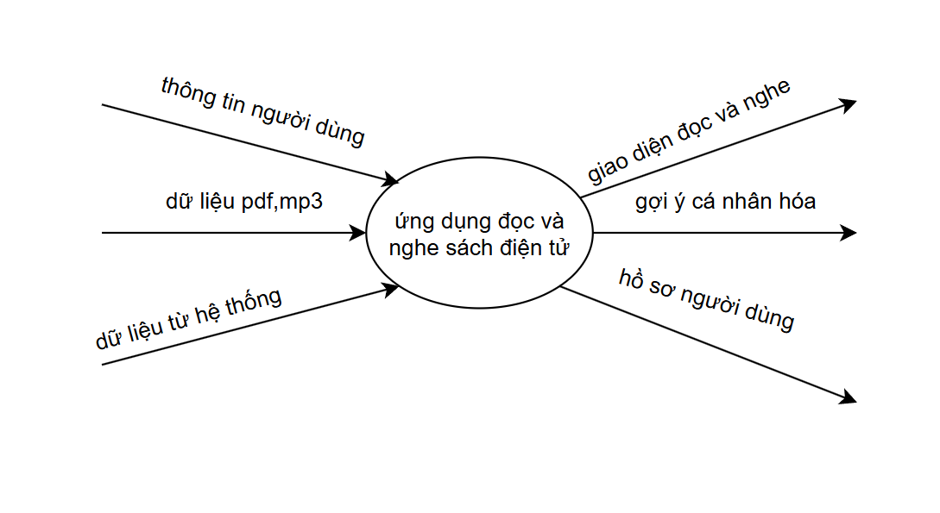
Sơ đồ đầu ra đầu vào của hệ thống

Slide 8
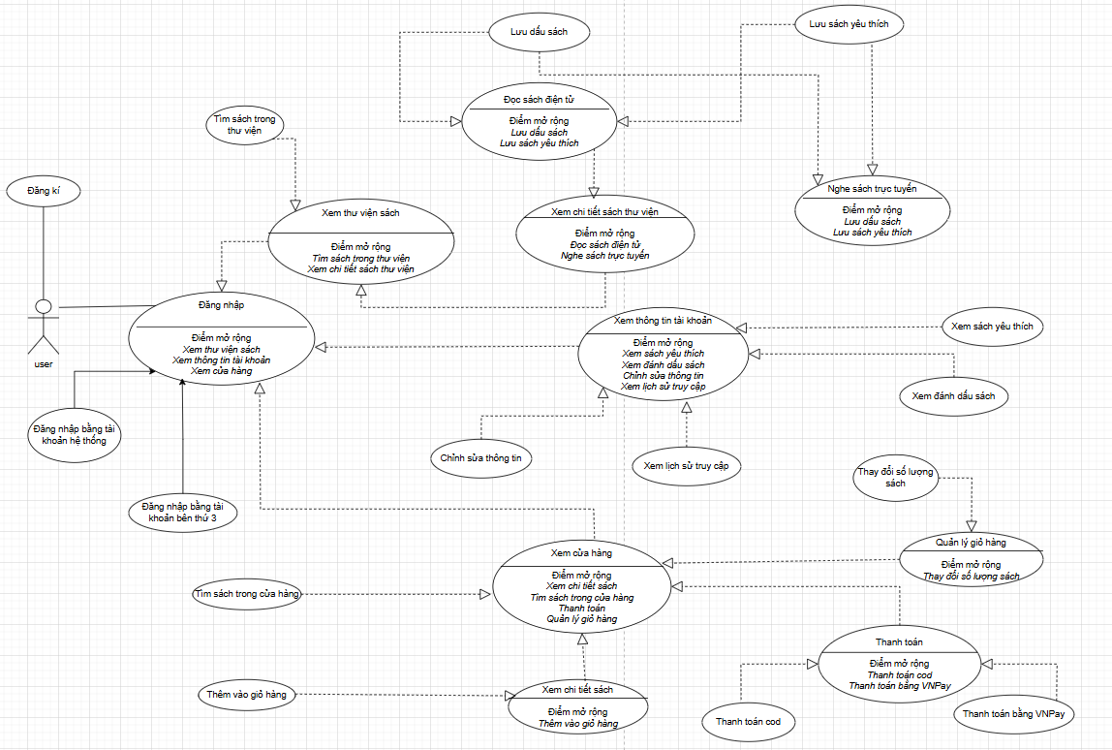
SƠ ĐỒ USE CASE TỔNG QUÁT

Slide 9
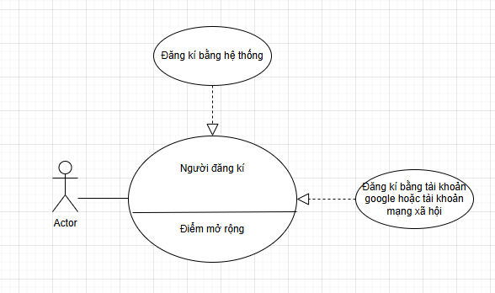
SƠ ĐỒ USE CASE CHỨC NĂNG ĐĂNG KÝ

Slide 10
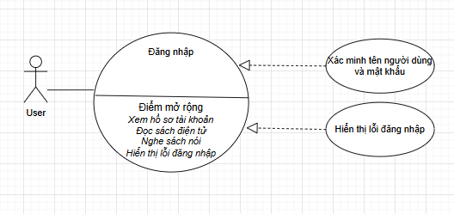
SƠ ĐỒ USE CASE CHỨC NĂNG ĐĂNG NHẬP
Summary

Slide 11






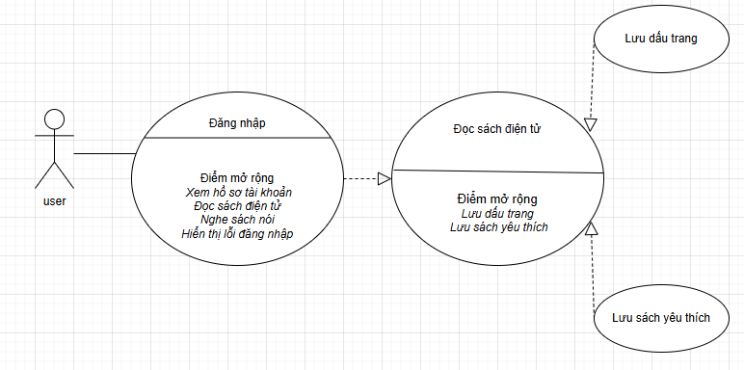
BIỂU ĐỒ USE CASE CHỨC NĂNG ĐỌC SÁCH ĐIỆN TỬ

Slide 12
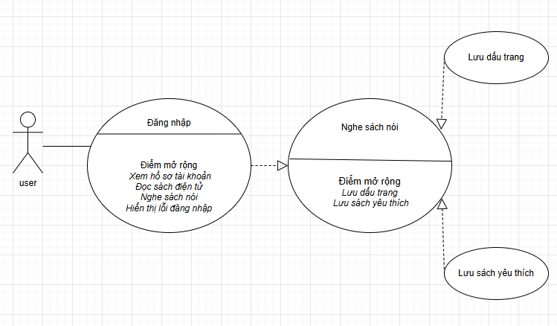
BIỂU ĐỒ CHỨC NĂNG NGHE SÁCH ĐIỆN TỬ

Slide 13
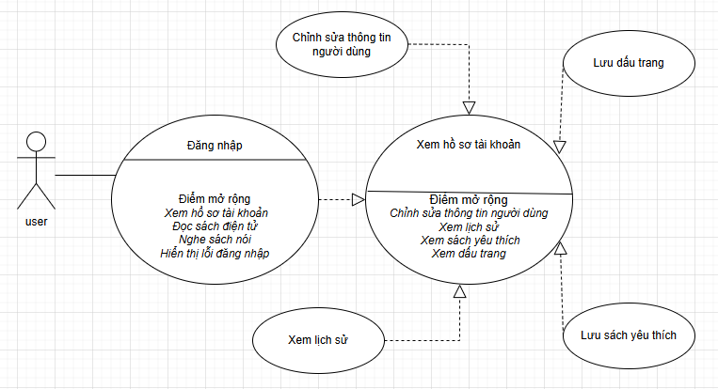
BIỂU ĐỒ USE CASE CHỨC CHỈNH SỬA THÔNG TIN TÀI KHOẢN

Slide 14
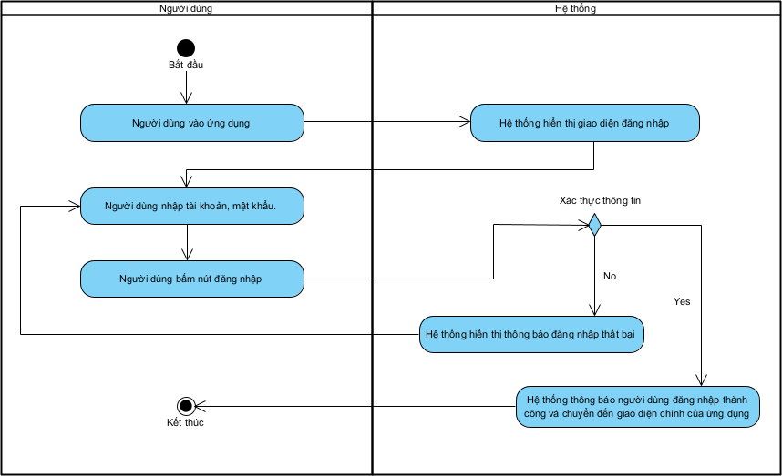
BIỂU ĐỒ HOẠT ĐỘNG ĐĂNG NHẬP

Slide 15
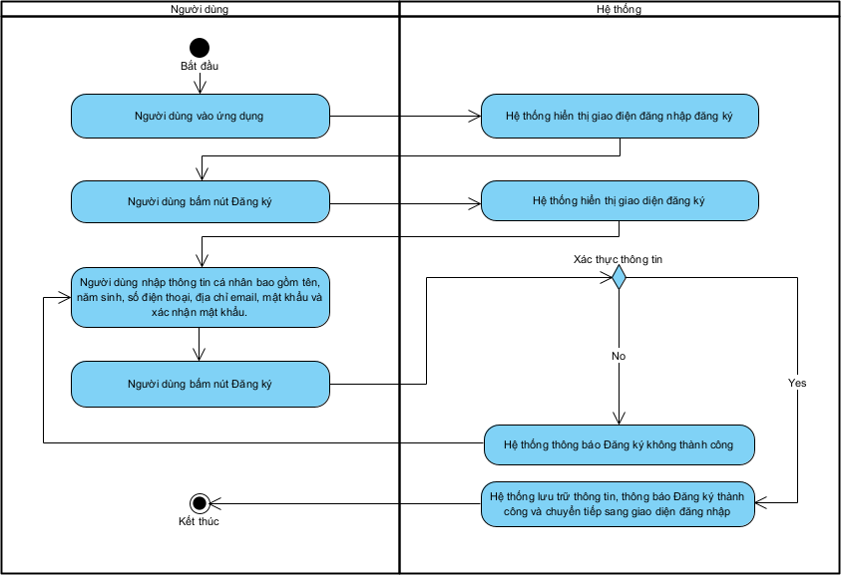
BIỂU ĐỒ HOẠT ĐỘNG ĐĂNG KÍ

Slide 16
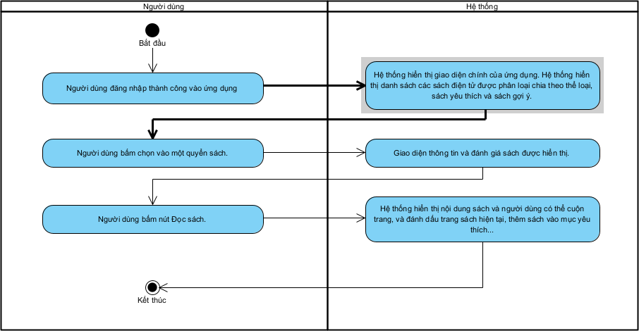
BIỂU ĐỒ HOẠT ĐỘNG ĐỌC SÁCH ĐIỆN TỬ

Slide 17
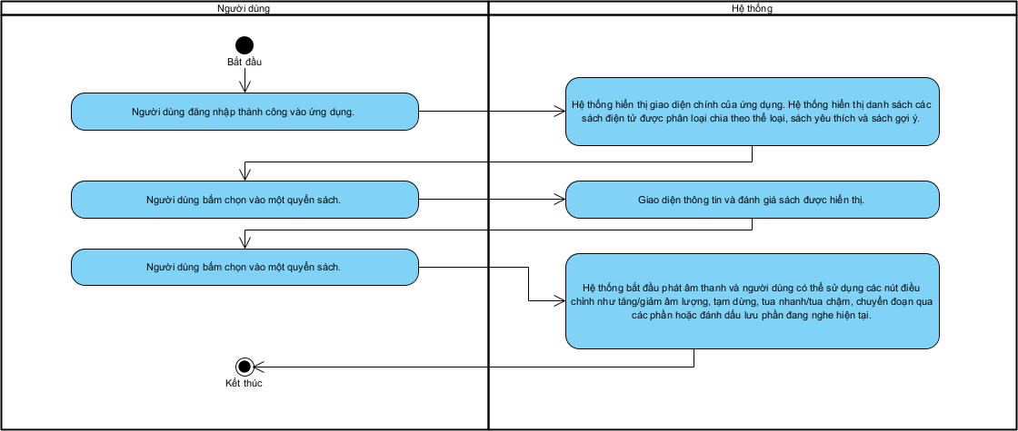
BIỂU ĐỒ HOẠT ĐỘNG NGHE SÁCH TRỰC TUYẾN

Slide 18
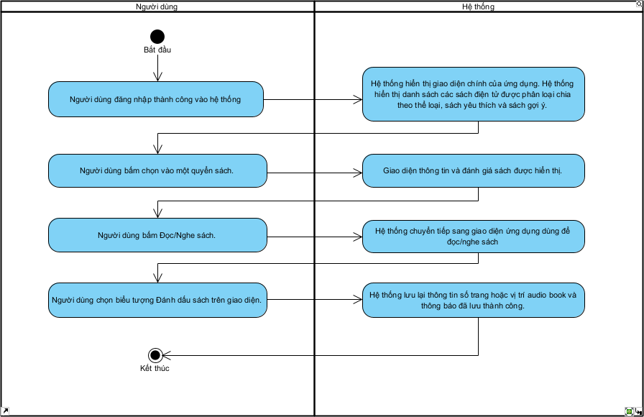
BIỂU ĐỒ HOẠT ĐỘNG ĐÁNH ĐẤU SÁCH

Slide 19
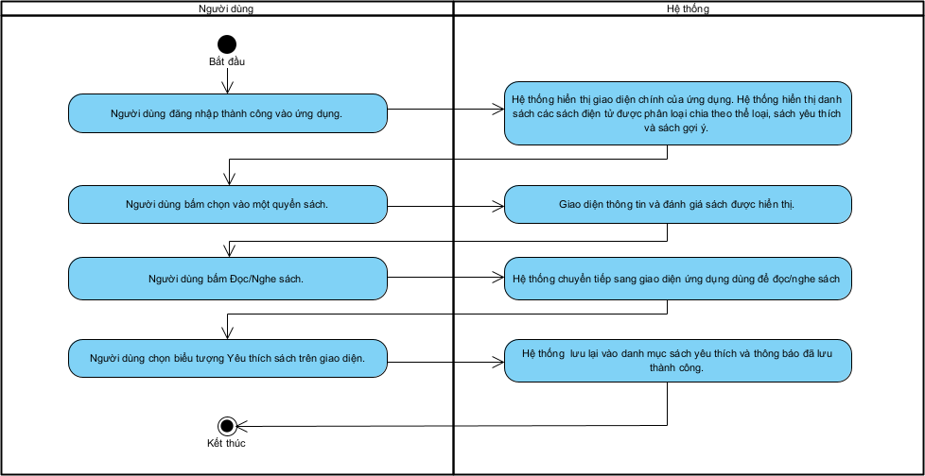
BIỂU ĐỒ HOẠT ĐỘNG THÊM SÁCH VÀO YÊU THÍCH

Slide 20
BIỂU ĐỒ HOẠT ĐỘNG TRUY CẬP LỊCH SỬ

Slide 21
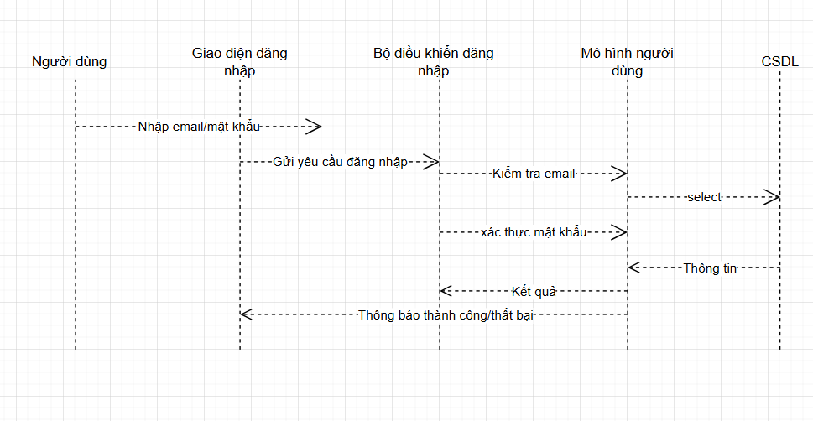
BIỂU ĐỒ TUẦN TỰ ĐĂNG NHẬP

Slide 22
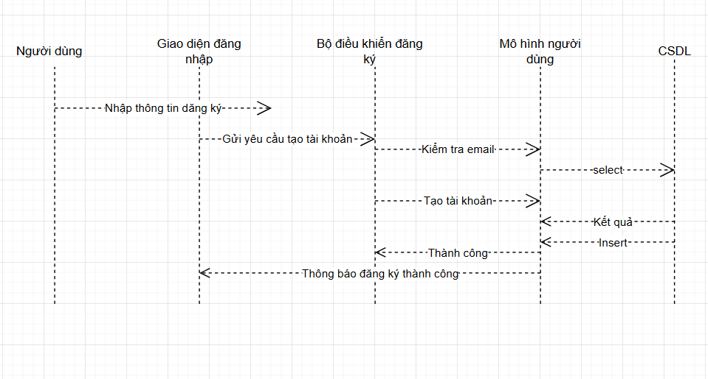
BIỂU ĐỒ TUẦN TỰ ĐĂNG KÝ

Slide 23
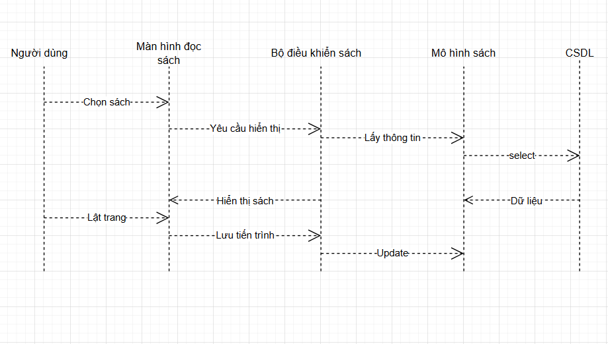
BIỂU ĐỒ TUẦN TỰ ĐỌC SÁCH

Slide 24
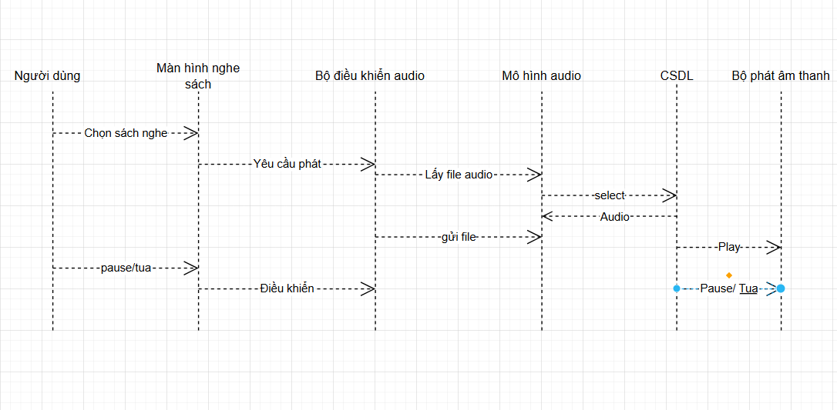
BIỂU ĐỒ TUẦN TỰ NGHE SÁCH

Slide 25
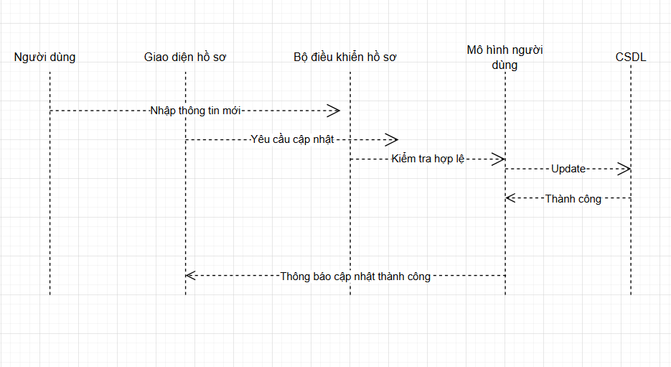
BIỂU ĐỒ TUẦN TỰ CHỈNH SỬA TRANG CÁ NHÂN

Slide 26
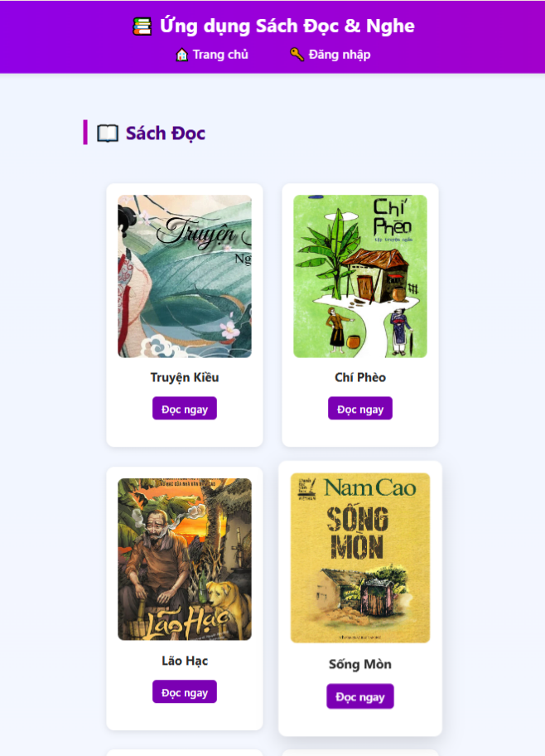
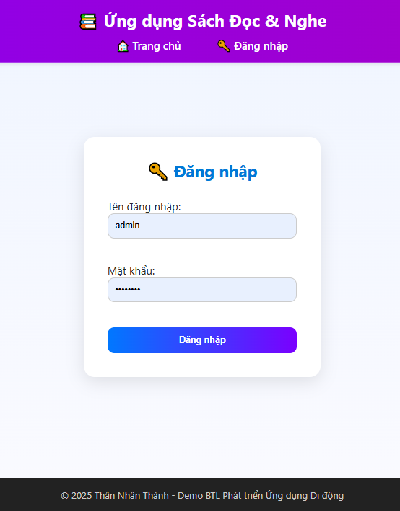
Thiết kế và giao diện web
Giao diện chính
Giao diện đăng nhập

Slide 27
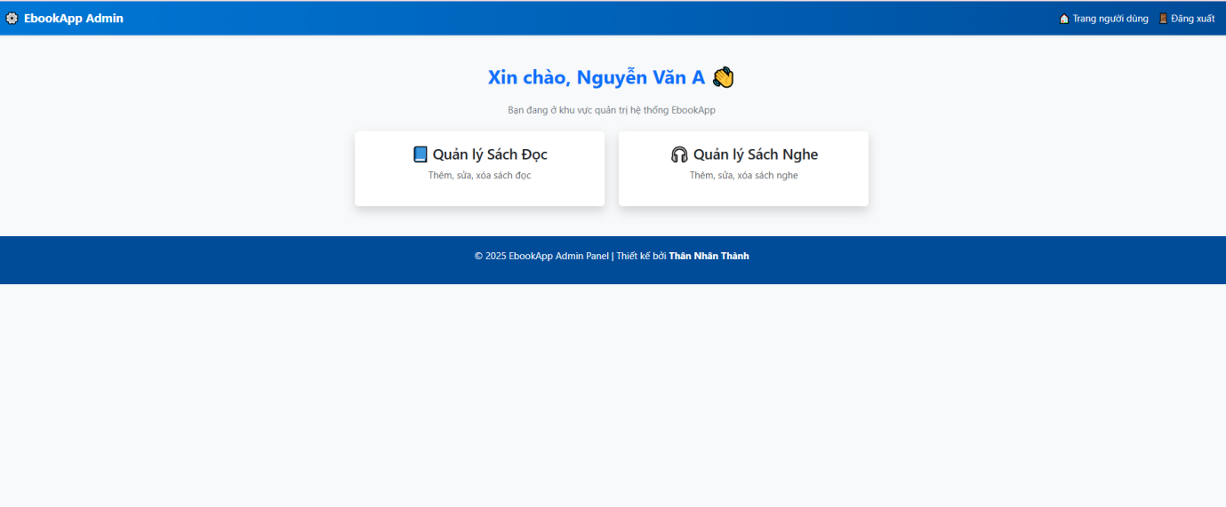
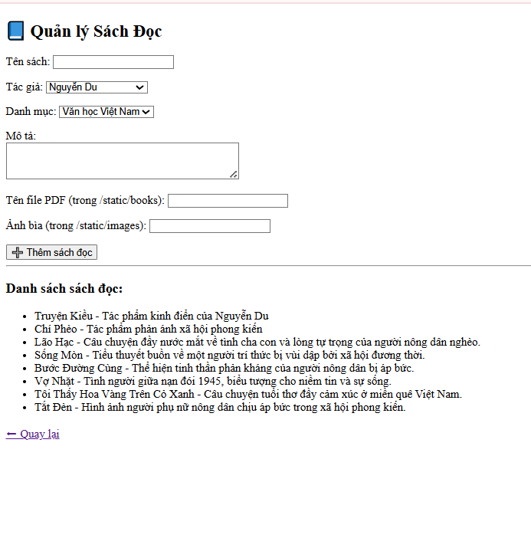
Giao diện admin
Giao diện thêm sách đọc

Slide 28
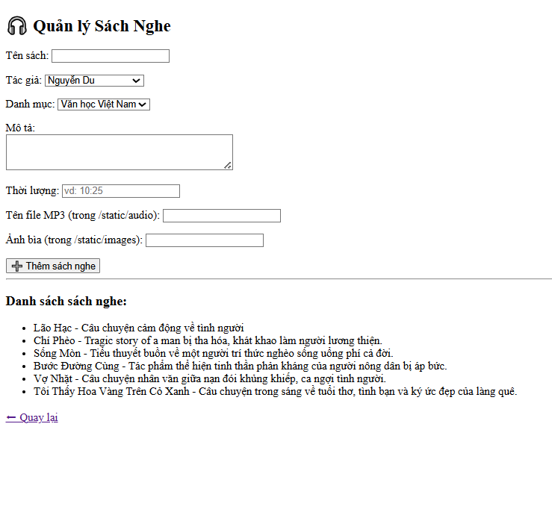
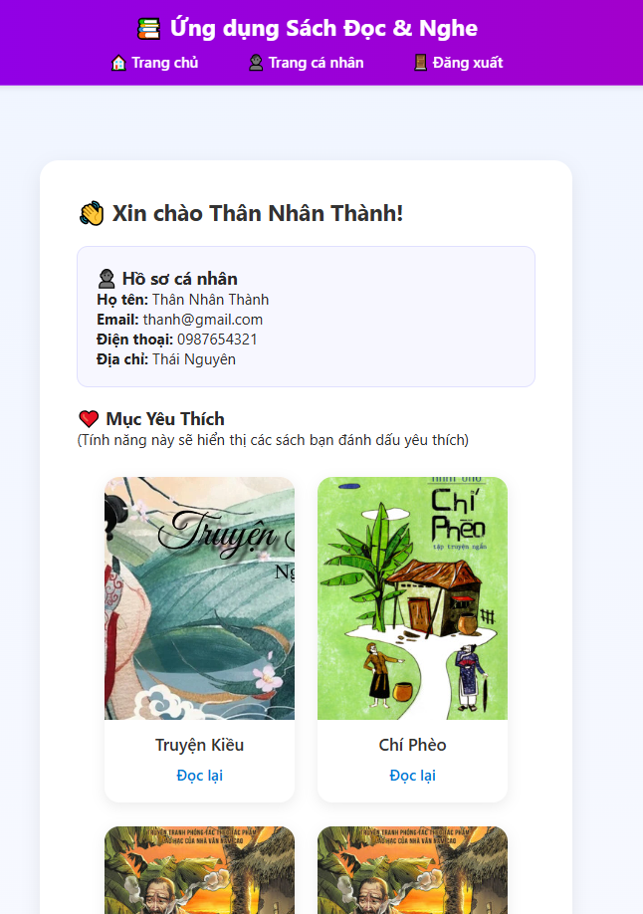
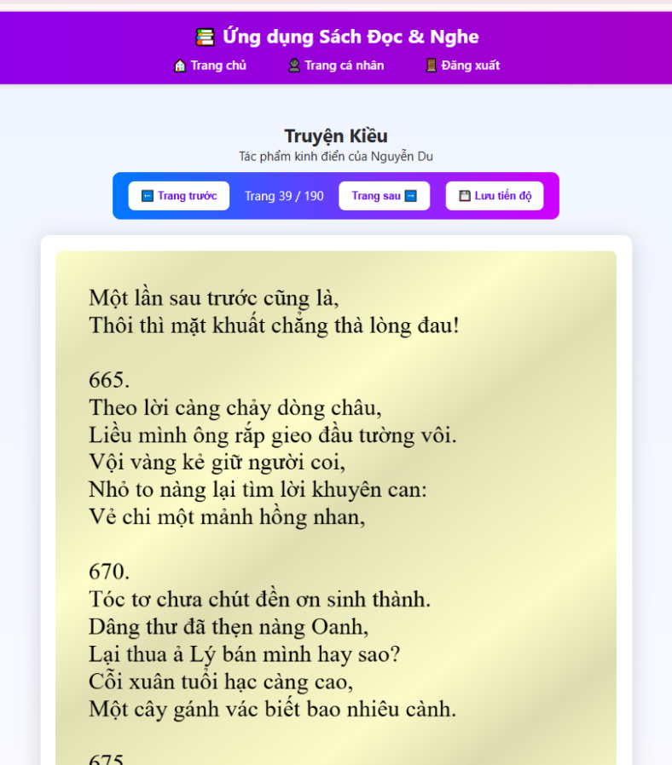
Giao diện thêm sách nghe
Giao diện trang cá nhân người dùng
Giao diện khi đọc sách

Slide 29

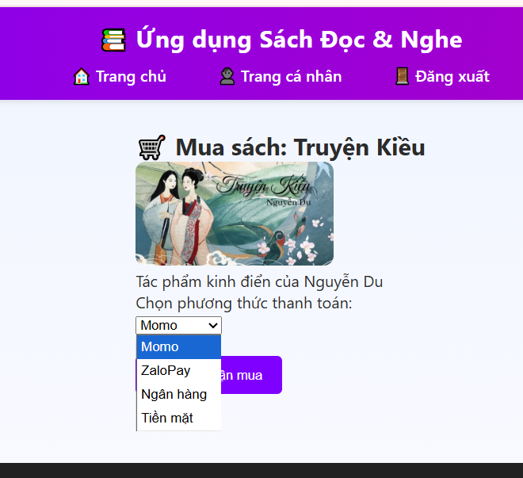
Giao diện nghe sách giao diện mua sách

Slide 30
kết quả đạt được với định hướng tương lai
🎯 Kết quả đạt được với định hướng tương lai
🟢 Ưu điểm
Tầm nhìn: Đảm bảo tính liên tục và khả năng thích ứng trong dài hạn.
Chiến lược: Giúp đưa ra quyết định có trọng tâm, không bị sa lầy vào thành tích nhất thời.
🔴 Nhược điểm
Độ trễ: Thành quả cụ thể có thể mất nhiều thời gian mới thấy rõ.
Rủi ro: Định hướng tương lai có thể thay đổi hoặc sai lầm, dẫn đến lãng phí nguồn lực hiện
cao

Slide 31
Kết quả và định hướng tương lai
I. Kết Quả Đạt Được (Thành tựu)
Đây là những thành tựu cụ thể đã đạt được, tập trung vào lĩnh vực Phát triển phần mềm nghe nói và đọc sách điện tử trên thiết bị di động.
1. Sản phẩm Cốt lõi:
Thành tựu: Đã hoàn thành và triển khai phần mềm/ứng dụng trên nền tảng di động (iOS và/hoặc Android).
Minh chứng: Ứng dụng tích hợp thành công cả tính năng nghe, nói (ví dụ: luyện phát âm, đối thoại AI) và đọc sách điện tử (E-book) trong một giao diện duy nhất.
2. Hiệu suất Thị trường:
Thành tựu: Đã đạt được X nghìn lượt tải xuống và có Y nghìn người dùng hoạt động hàng tháng (MAU) trong quý vừa qua.
3. Công nghệ Áp dụng:
Thành tựu: Đã tối ưu hóa công nghệ xử lý giọng nói (Speech-to-Text và Text-to-Speech) để hoạt động hiệu quả trên nhiều loại thiết bị di động khác nhau, kể cả các thiết bị cấu hình thấp.

Slide 32
Định hướng tương lai
Định Hướng Tương Lai (Chiến lược Phát triển)
Đây là những mục tiêu và chiến lược tiếp theo, đảm bảo tính định hướng tương lai cho sản phẩm.
1. Phát triển Tính năng:
Mục tiêu: Tích hợp trí tuệ nhân tạo (AI) sâu hơn để cá nhân hóa lộ trình học tập/đọc sách cho từng người dùng.
Hành động: Xây dựng tính năng "Gia sư Ngôn ngữ AI" tự động phát hiện lỗi ngữ pháp/phát âm và đưa ra bài tập cá nhân hóa.
2. Mở rộng Nội dung:
Mục tiêu: Mở rộng thư viện sách điện tử và nội dung nghe nói chuyên sâu (ví dụ: sách chuyên ngành, podcast độc quyền).
Hành động: Hợp tác với các nhà xuất bản lớn để tăng gấp đôi số lượng đầu sách trong năm tới.
3. Tăng trưởng Thị trường:
Mục tiêu: Mở rộng ra thị trường quốc tế (ví dụ: Đông Nam Á) hoặc tập trung vào một phân khúc người dùng mới (ví dụ: học sinh phổ thông).
Hành động: Bản địa hóa giao diện và nội dung sang ngôn ngữ (ví dụ: Thái, Indonesia).
4. Tối ưu hóa Hiệu suất:
Mục tiêu: Giảm độ trễ (latency) của tính năng nghe nói và giảm mức tiêu thụ pin khi sử dụng ứng dụng.

Slide 33
Thank You

